Slide 1
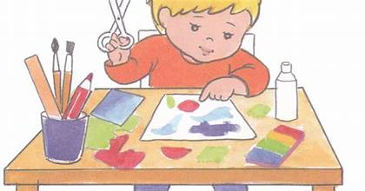
Приёмы работы с детьми (методическая копилка)

Slide 2
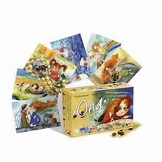
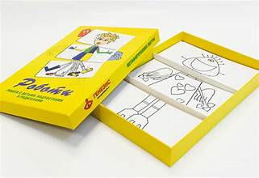
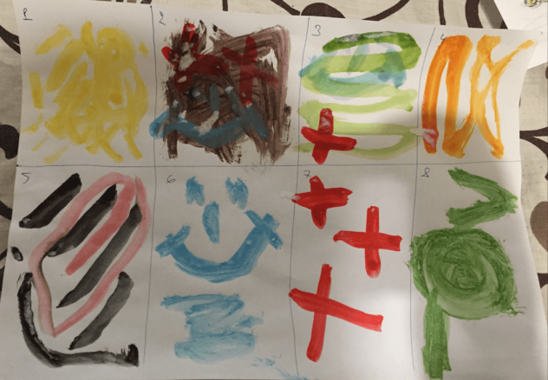
ИНДИВИДУАЛЬНЫЕ КОНСУЛЬТАЦИИ (темы):
1. КОНФЛИКТ С КЕМ-ТО (агрессор);
2. КОНФЛИКТ С КЕМ-ТО (жертва);
3. ПРОПУСКИ, НИЗКАЯ УСПЕВАЕМОСТЬ;
4. «… с ним (с ней) что-то происходит»

Slide 3
КОНФЛИКТ С КЕМ-ТО (агрессор) | КОНФЛИКТ С КЕМ-ТО (жертва) | ПРОПУСКИ, НИЗКАЯ УСПЕВАЕМОСТЬ | «… с ним (с ней) что-то происходит»
Беседа в восстановительном ключе («Ромашка») | Диагностика: выявление текущего эмоционального состояния: П.д. «Дерево»; Цветовые карточки Люшера; Метафорические карты | Беседа в восстановительном ключе (тебе самому как?)… | Диагностика (2-ая цель разговорить) Метафорические карты «Роботы»; Цветовые карточки Люшера; Температура твоего состояния
Анализ копинг-стратегии | Психологическая поддержка: продвинутая эмпатия (ограниченное родительство) | Вернуть мотивацию! Беседа «Успешный человек»
Беседа: «Где я хочу оказаться и как я туда иду» | Эмоциональное высвобождение: П.м. «8 квадратов», ЦОП; Техника «Горячий стул»; Арт-терапия | Беседа-диагностика: «Карта минного поля» (бомбы: власть, месть, лень (упадок сил), привлечение внимания) Важно как мы это говорим!
Беседа-анкета «Мастер дружелюбия» (эталонные качества и где я?) | Навыки конструктивного общения: «4-х частная фраза»; «Управление конфликтом» | Беседа с родителями!
Стабилизация самооценки

